Slide 1

クルードラゴン宇宙船
打ち上げ を見送って
３つの感想
彼のミッションやISSでの生活はJAXAのホームページに詳しく載っていますのでご覧ください。
今回は私の私的な感想だけお話します。
2020年11月28日
高津5期会KOZOOMサロン28にて

Slide 2
① 3度目3種類の宇宙への旅立ち
野口宇宙飛行士の今回が3回目の飛行を3種類のロケットで行った。これは世界でも初めてのこと
私も宇宙飛行士の父として3度目3種類の宇宙への見送りができたのです。多分この幸せを味わえた人は世界でも初めてのことでしょう。

Slide 3
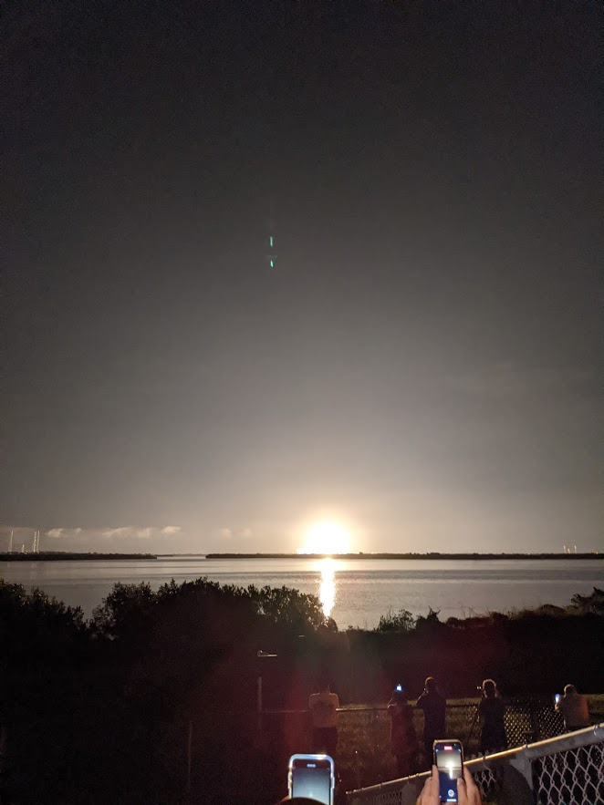
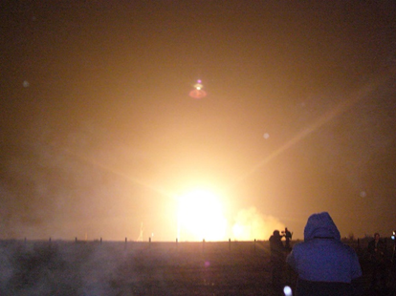
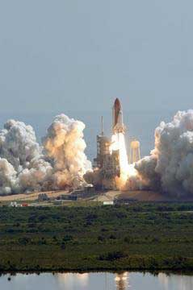
①3度目3種類の宇宙への旅立ち
2005年7月23日
スペースシャトル
ケネディ宇宙センター
2009年12月ソユーズロケット
カザフスタンロシア宇宙基地
2020年11月15日クルードラゴン
ケネディ宇宙センター

Slide 4
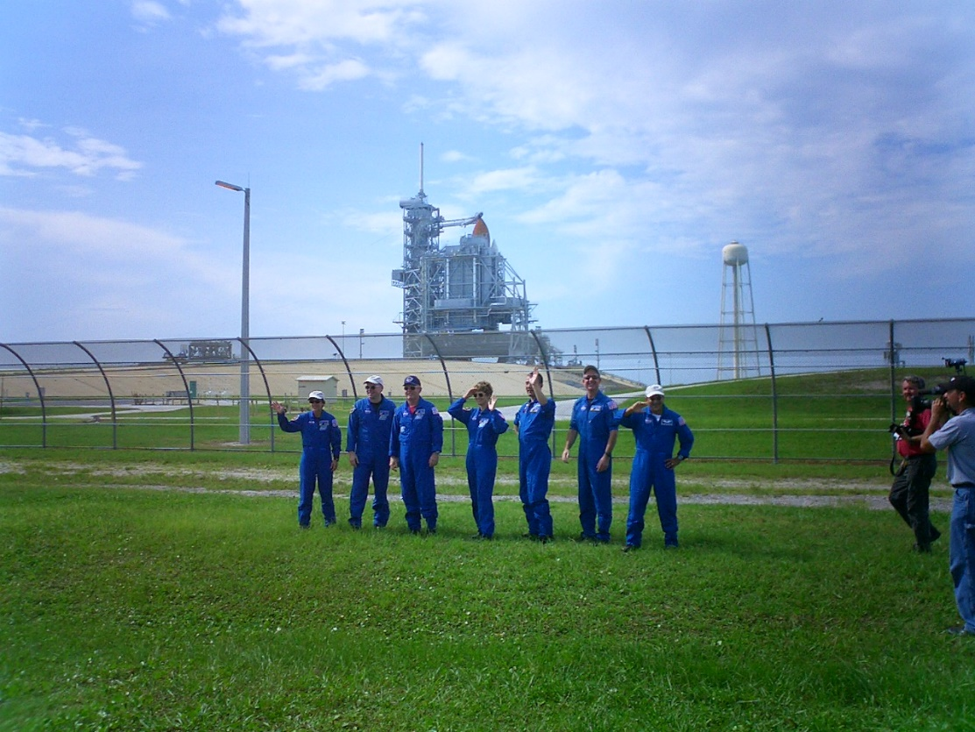
① それぞれの苦労・懸念はありました。
2005年のスペースシャトル：
打ち上げ2時間前に中断。
センサーの故障。原因発見と対策に2週間かけて、ようやく打ち上げ。
帰還直前に空中分解したコロンビア号の次の再開機だった緊張感。
本当に大丈夫なの？の心配

Slide 5
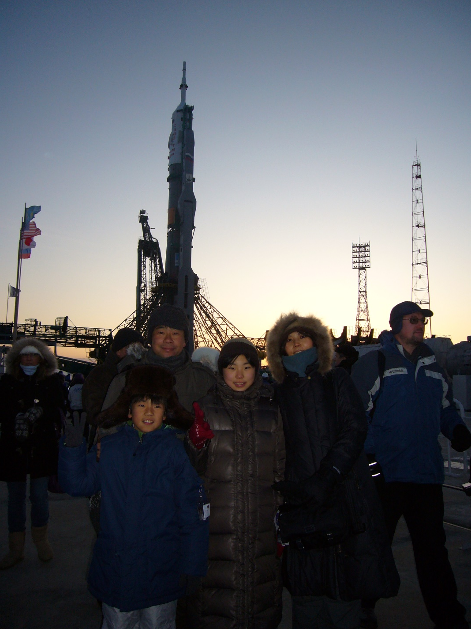
2009年12月ソユーズ
バイコヌールは地の果て 砂漠の中の秘密基地だったところ。
モスクワから軍用機で入る。訪問費用も大変だった。
零下2度の夜の中の見送り。

Slide 6
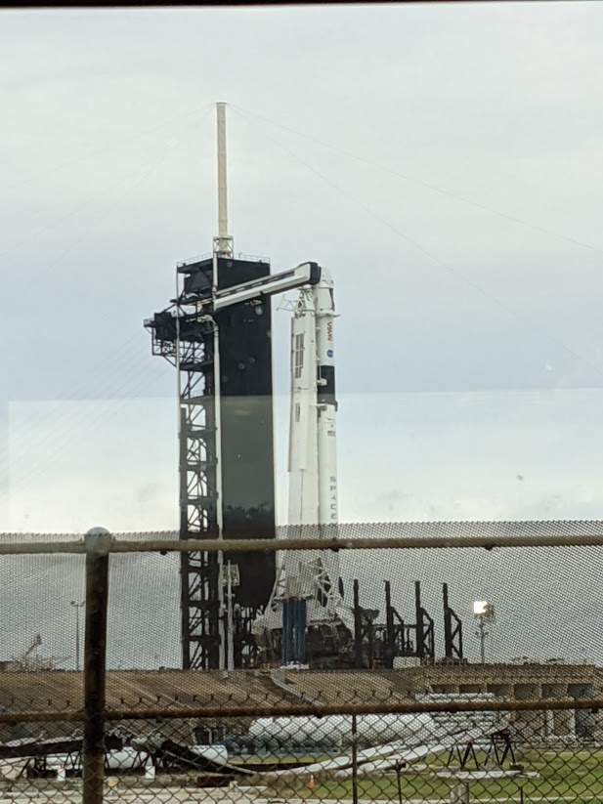
2020年11月 スペースX クルードラゴン：
初めての民間開発のロケット
2019年冬に発表されたから、
何度も繰り返す打ち上げ延期、
ほんとに飛べるの
アメリカはコロナ全盛期、感染の不安の中の訪米。

Slide 7
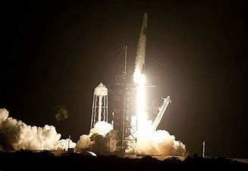

Slide 8
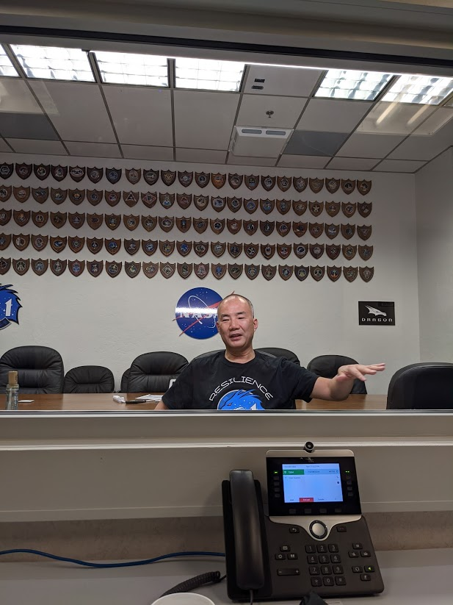
② 宇宙飛行士の健康管理
その小さな一役 父親
宇宙飛行士たちは、出発前の1か月すべての病原菌から隔離されます。近寄ることが許される人たちは、特別の人たちです。
我々は、ガラス越しに聡一と面談がかないました。

Slide 9
②宇宙飛行士の健康管理 その小さな一役 父親
この隔離施設での生活は、肉体の健康のためですが、宇宙飛行士たちは無重力という閉鎖空間で長期間を耐えますので、精神的安定を支援していくことにもNASA・JAXAは格別の配慮をしています。
今回父親である私に示してくれた特別な配慮も、その一環でした。高齢者がこのイベントの間倒れたりすることの無いようにです。

Slide 10
②宇宙飛行士の健康管理 その小さな一役 父親
今回渡米に当たってJAXAの医師は、私のかかりつけ医師と直接コンタクトされ、準備のため全面的の精密検査を求められました。病歴や今の血圧など詳細に把握され渡米のOKが出ました。
そして渡米のつきそってくれました。実は滞在中の二日目に血圧が異常に上がったのですが、その時すぐ診察してくれ、はかり方に問題があり正常であることがわかったのです。

Slide 11
②宇宙飛行士の健康管理 その小さな一役父親
ミッション中は家族の健康はもとよりですが、高齢の父も健在であることが、宇宙飛行士のこころの安定には役立つのでしょう。
ともかくも私も、無事で元気でいなければならないのです。半年のミッションを終え帰還するまでは。

Slide 12
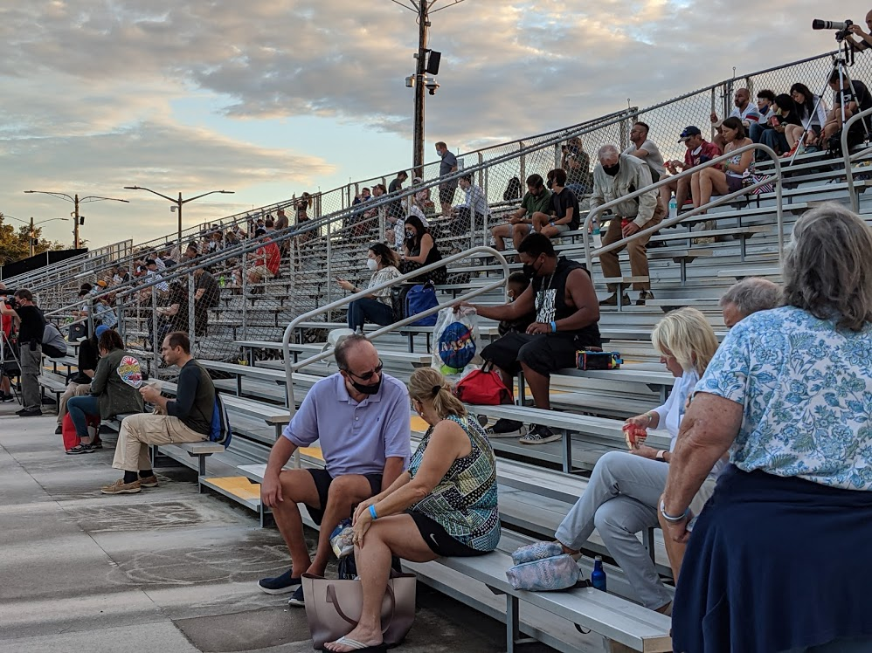
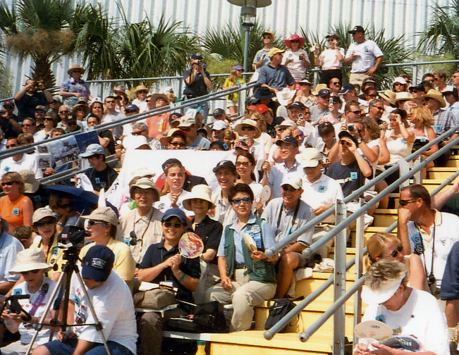
③ 熱烈ファンの存在
コロナのためこれまでのような大勢の応援団は渡米できません。多くの希望者に折角のご希望がかなわないことを了解してもらったのです。
観覧席も閑散としています。
  右上は今回の観覧席
  下は2005年のスペースシャトル打ち上げの時の観覧席

Slide 13
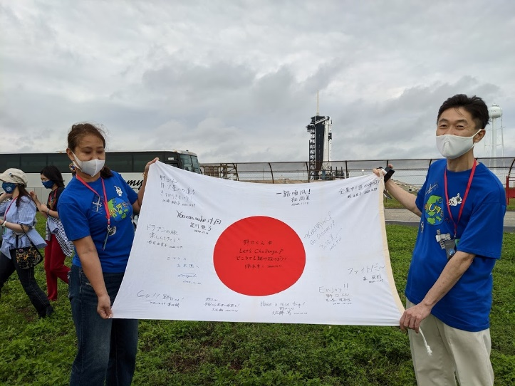
③ 熱烈ファンの存在
昔の職場の同僚や宇宙飛行士選抜試験を一しょに受けた方々など何しろ熱烈な聡一ファンの方々でした。
有名な若手ピアニストのお母さんが参加されておられました、娘さんの演奏会 コロナで観客席を埋めることができないので、空けた空席に全部聡一の肖像写真で飾って埋めたという演奏会場の写真を見せていただいたりしました。

Slide 14

③ 熱烈ファンの存在
滞在中も沢山の方から祝意のメールが
飛び込んできました。
1年間ご無沙汰していた故加藤先生の娘さんの劇団パオのお3人から連名で祝意のメールをいただきました。
皆様コロナで暗い気分が吹き飛んだと無条件でよろこんでくださっています。
今回一緒に行った孫の一輝、彼も熱心なフォロワー

Slide 15
③ 熱烈ファンの存在
聡一の人格にほれ込んでくださる方もおられるのですが、それはやはり「宇宙に飛び出していく人間」への祝意でしょう。
故加藤敬一先生は、彼を「新人類」と呼んで下さったのです。
その祝意と同じなのだなと思います。

Slide 16
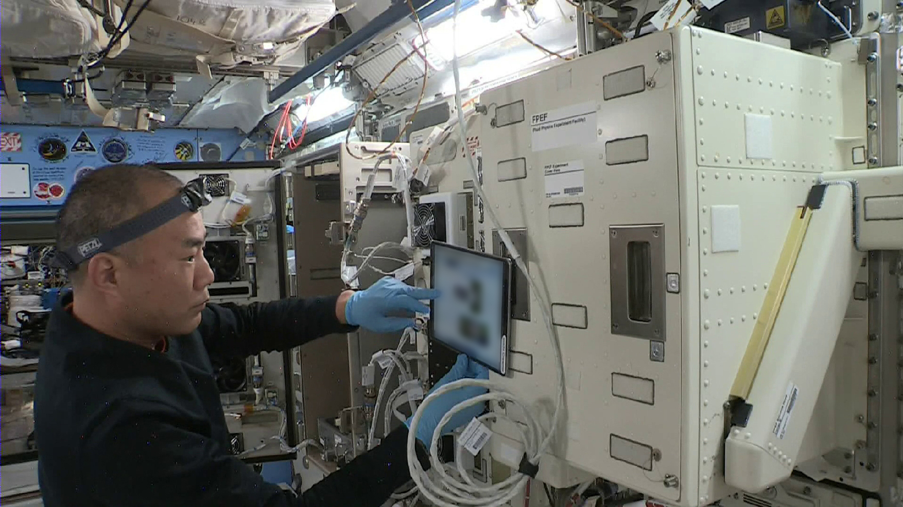
これから来年4月初めまでISSに滞在します。
引き続きご声援をお願いします。
この滞在期間、JAXAのホームページには野口聡一の特設ページが組まれていますのでご覧いただければ幸いです。

